Slide 1
Handelen in Oost-Azië
Nederland en Indonesië

Slide 2
Specerijen
foelie
nootmuskaat
peper
peper
kruidnagel
kaneel

Slide 3
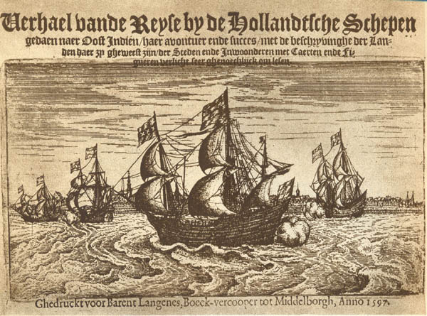
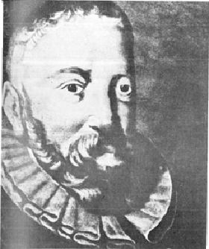
Europa “ontdekt” Oost-Indië
1512
Portugezen ontdekken zeeroute
Francisco Serrão
1595-1597
Nederlanders ontdekken zeeroute naar Oost-Indië
Cornelis de Houtman
4 schepen met 240 man (onder meer de Duyfken)
Slechts 3 schepen en 87 man keren terug
Succes: route ontdekt
Geen succes: veel doden, onderneming maakte verlies

Slide 4
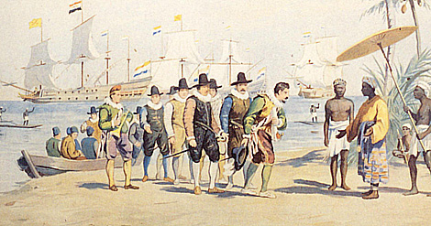
De Duyfken in Oostindië
Cornelis de Houtman met zijn schepen

Slide 5
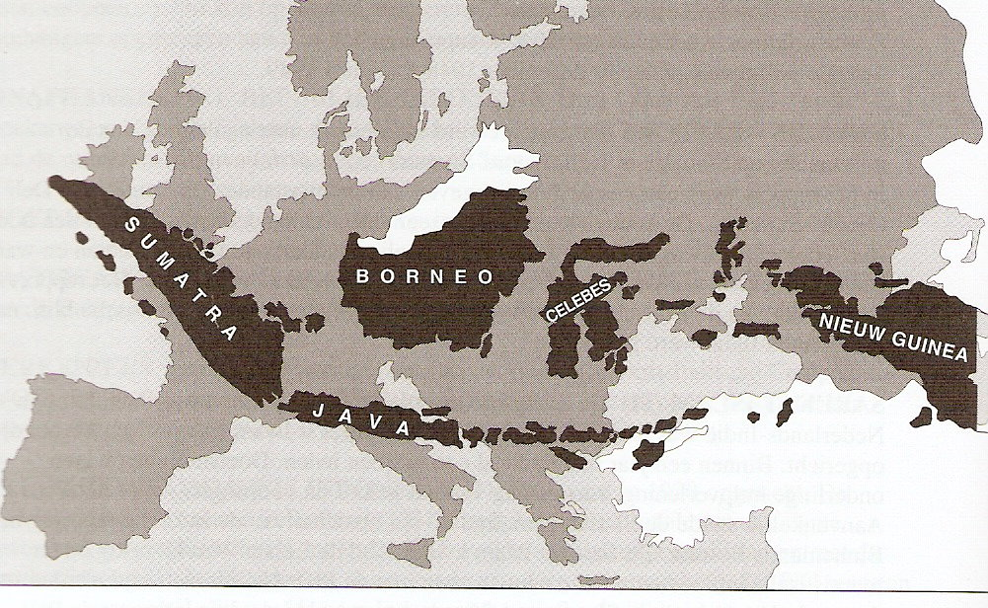
Indonesië

Slide 6
Losse compagnieën
Investeren in een schip naar Oost-Indië
Na afloop alles verkopen → winst delen
Investeren in de handel om winst te maken
= handelskapitalisme
Nadeel:
Veel losse compagnieën → concurrentie → hogere inkoopprijzen
Veel losse compagnieën → concurrentie → lagere verkoopprijzen

Slide 7
Vereenigde Oostindische Compagnie
1602

Slide 8
Vereenigde Oostindische Compagnie
Vereniging van handelaren: samen sterk
Opgericht door de Staten-Generaal in 1602
Twee redenen:
Concurrentie tussen Nederlanders tegengaan
Beter concurreren met buitenland
Zo werd concurrentie beëindigd
Zo kwam er één sterke onderneming

Slide 9
Monopolie
De VOC kreeg een opdracht van de Staten-Generaal:
“zorg dat je de handel in specerijen stevig in handen hebt”
Oost-Indië mocht alleen met de Republiek handelen
De Republiek had er het alleenrecht op de handel in specerijen
= monopolie
Alleenrecht
Op handel
In een product

Slide 10
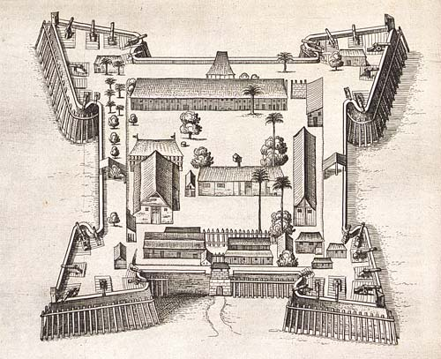
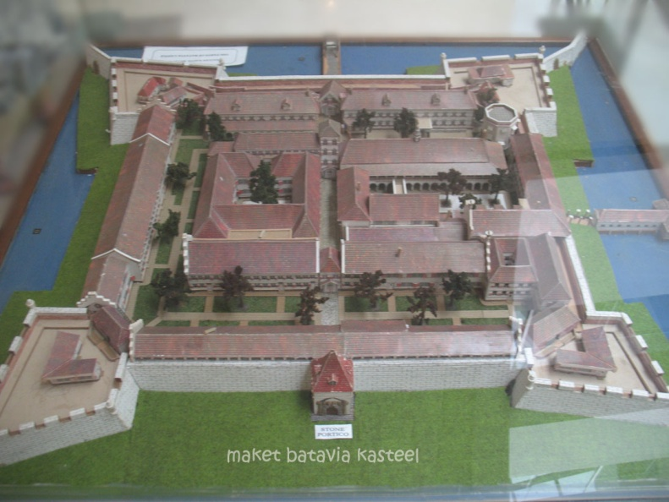
Monopolie
Om het monopolie te handhaven kreeg de VOC 2 speciale rechten:
militaire voorrechten
Gebruik van militairen en kanonnen op de schepen
Het bouwen van forten in Oost-Indië
Het recht om oorlog te voeren tegen Oost-Indiërs en tegen Europese landen die in Azië willen handelen (vooral Engeland, Spanje en Portugal)
Het recht van contract
De VOC sloot contracten met lokale vorsten
Zij maakten afspraken over de hoeveelheid en prijs van de specerijen

Slide 11
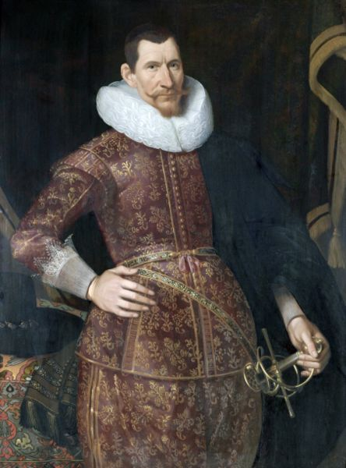
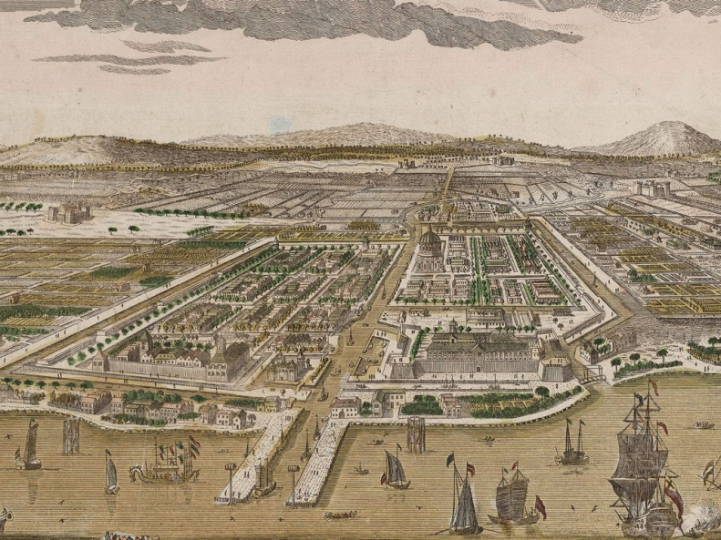
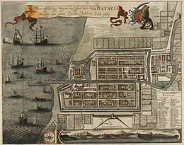
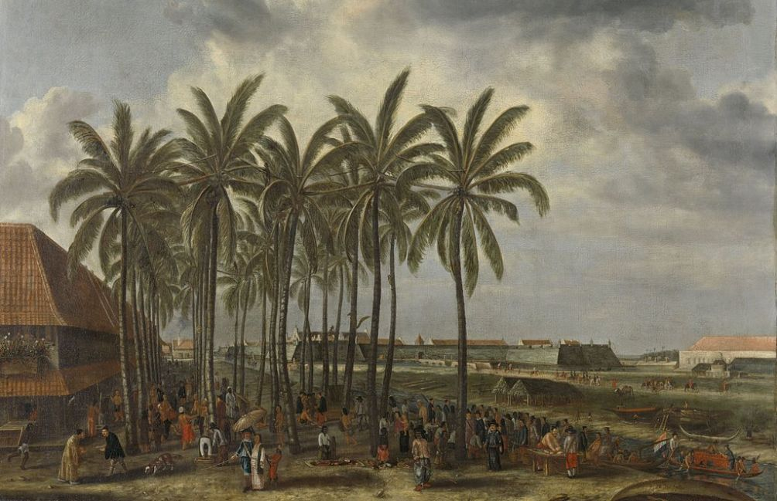
Jan Pieterszoon Coen
Gouverneur-generaal
Hoogste baas van de VOC in Azië
Hoofdkwartier: Batavia (1619)
Alle VOC-schepen langs Batavia
Belangrijkste plaats in Oost-Indië

Slide 12
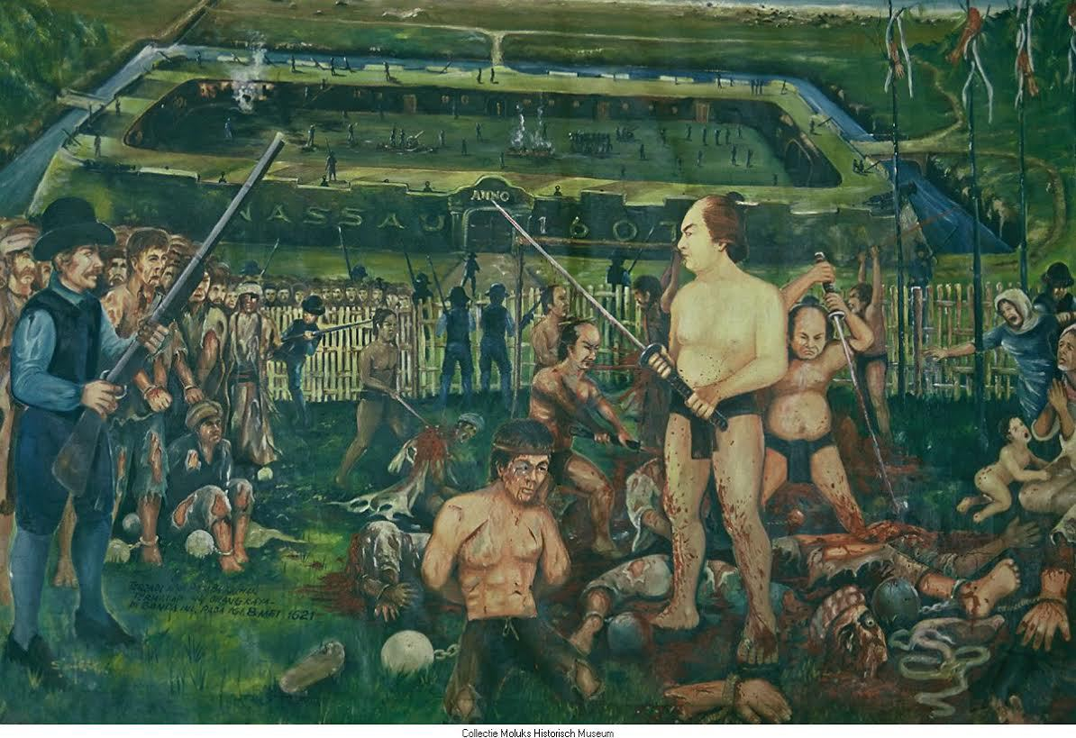
Jan Pieterszoon Coen
VOC wilde monopolie met Banda-eilanden
Nootmuskaat
Banda weigerde een monopolie
handel met Engelsen en Chinezen
geen toestemming voor een fort
Straf van Coen
15.000 bewoners
600 overlevenden
de rest: uitgemoord

Slide 13
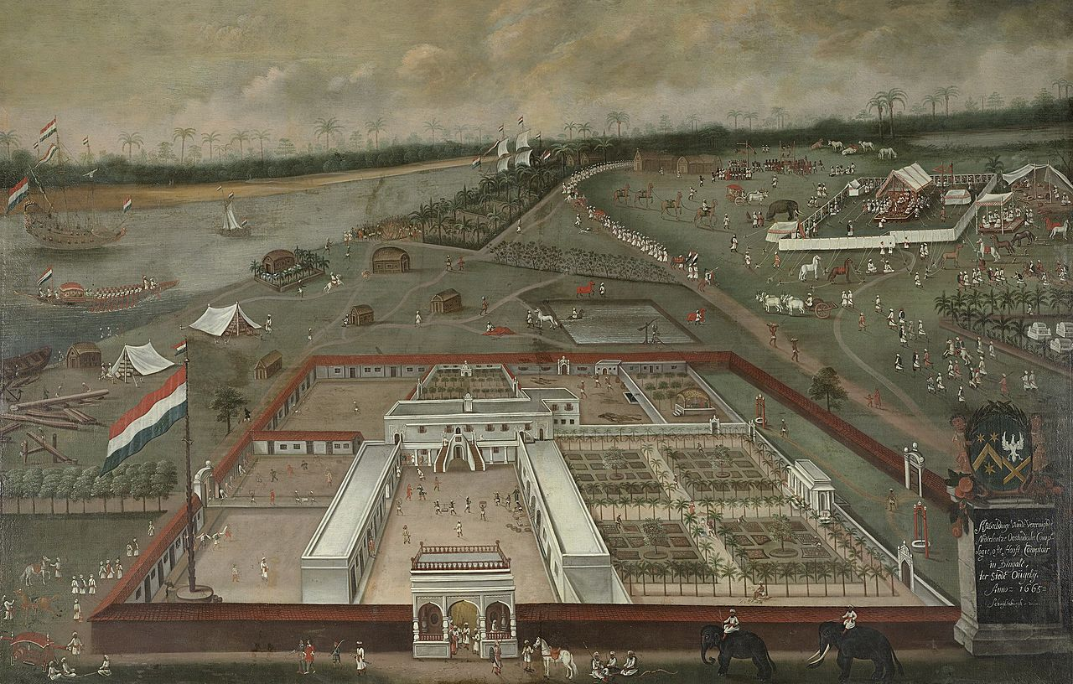
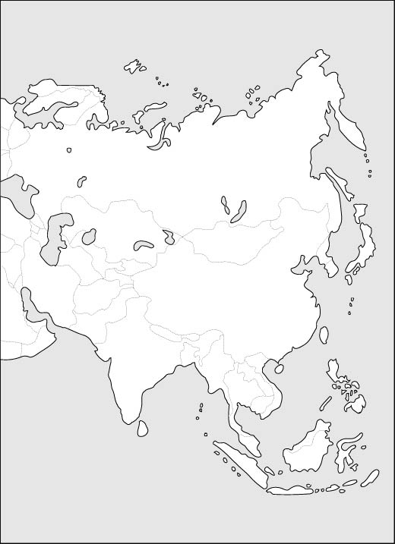
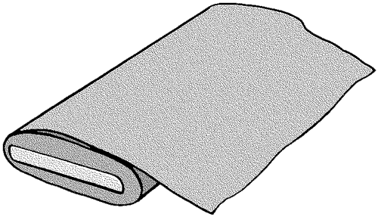
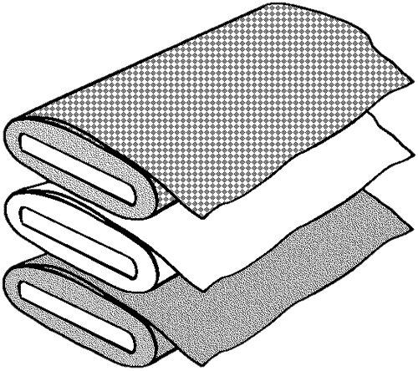
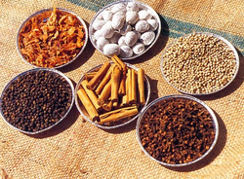
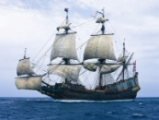
Handel in Azië
Factorij
Handelspost
Kantoren en pakhuizen
Fort
Vooral op Java en de Molukken
Op Ceylon (=Sri Lanka)
Handel naar Europa
specerijen (Oost-Indië)
kaneel, textiel, thee en koffie
VOC NIET geïnteresseerd in kolonies
VOC UITSLUITEND geïnteresseerd in handelsposten en veilige havens (factorijen)
Samenwerken met de lokale vorsten en bevolking
Japan
China
India
Oost-Indië

Slide 14
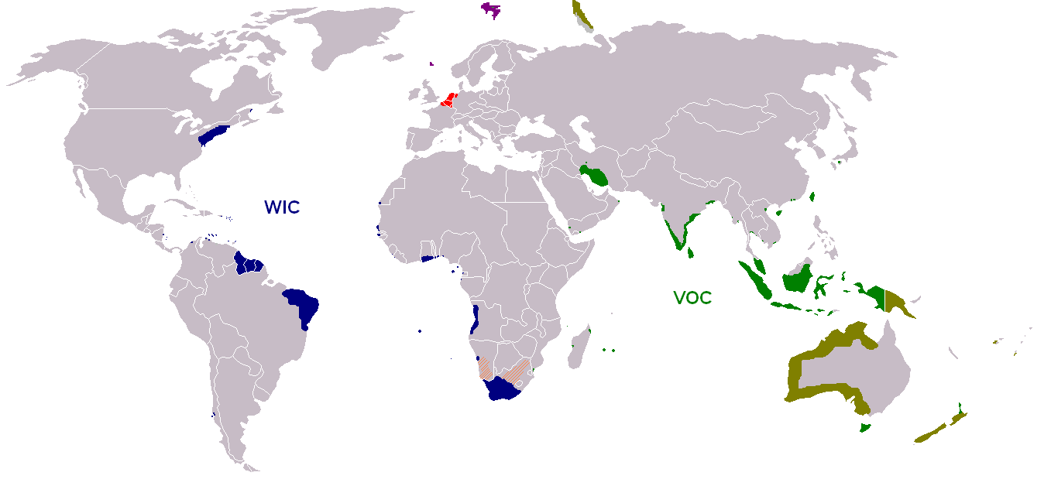
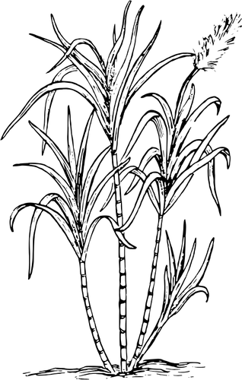
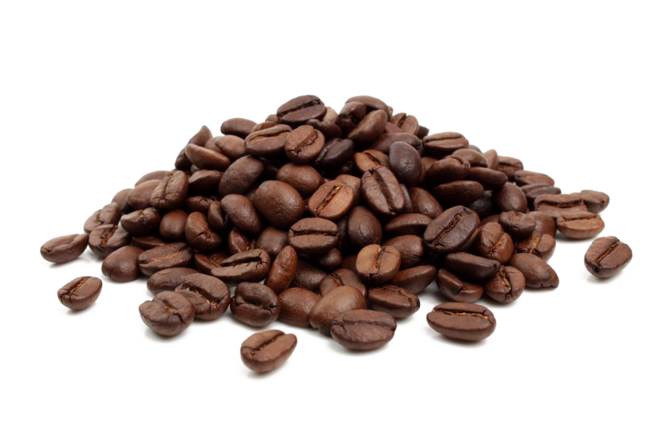
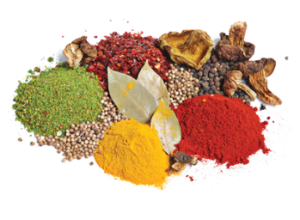
Wereldeconomie
Handel
Tussen alle werelddelen
Vraag en aanbod

Slide 15
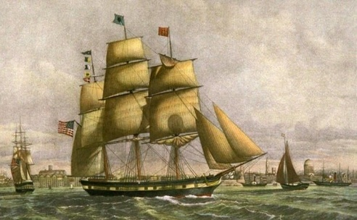
Ondergang van de VOC
Corruptie
Minder investeringen
Slechte boekhouding
Buitenlandse concurrentie
Republiek is niet langer de machtigste in Europa
East India Company
VOC verliest handelsposten
Oorlogen
Oorlog is slecht voor de handel
VOC-schepen kunnen niet naar Amsterdam
Frankrijk bezet de Republiek
➔ 1799: VOC failliet

Slide 16
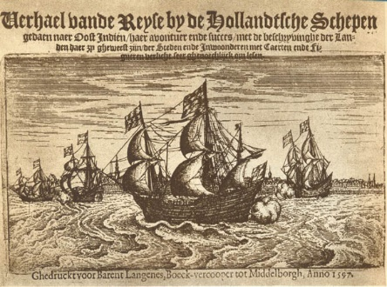
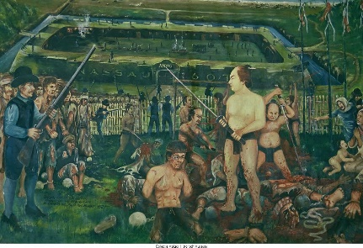
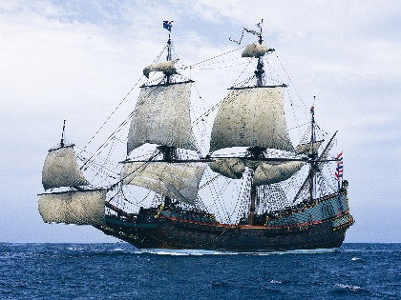
1600
1640
1680
1720
1760
1800
1602
VOC
1621
Strafexpeditie van Coen op de Banda-eilanden
1799
VOC failliet
1619
Stichting van Batavia
1595-1597
Nederlanders ontdekken zeeroute naar Oost-Indië

